Slide 1
FMEA (Failure Mode and Effects Analysis) Analiza možnih napak in njihovih posledic Povzetek izobraževanja g. Branislava Čergića
Mateja Hočevar 04.10.2017

Slide 2
IZOBRAŽEVANJE
Bureau Veritas
29.09.2017
Ljubljana
Predavatelj: Branislav Čergić
Tema:
Predstavitev in uporaba metode FMEA, ki odkriva napake na osnovi ustrezne komunikacije in sistematičnih ukrepov, s ciljem zmanjšanja morebitnih napak, ki se lahko pojavijo od zasnove do procesa izdelave in tudi v samem procesu.

Slide 3
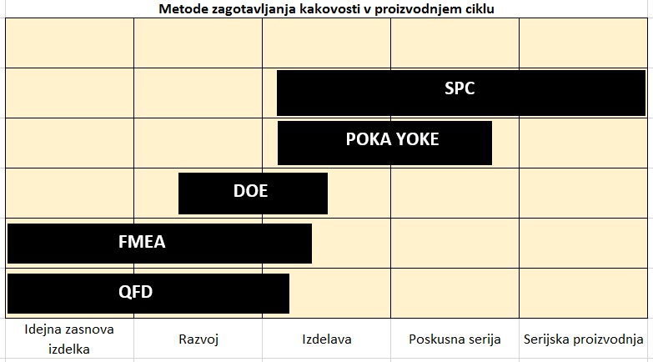
METODE
FMEA je ena izmed metod preventivnega zagotavljanja kakovosti, ki nudi možnost sistematičnega preučevanja možnih napak in njih posledic.
Za uspešen nadzor in upravljanje kakovosti je potrebno že v zgodnjih fazah procesa nastajanja izdelka razviti več različnih metod preventivnega zagotavljanja kakovosti.

Slide 4
METODE
QFD – Quality function deployment ali GLAS KUPCA
Izdelek, glede na zahtevo trga
Izdelek, ki izpolnjuje vse kupčeve zahteve
Od idejne zasnove izdelka do načrtovanja proizvodnje
DOE – Design of experiments
Eksperimentalne metode na osnovi statističnega načrtovanja poizkusov
Zmanjšanje stroškov raziskav
Povečanje kakovosti izdelkov

Slide 5
METODE
POKA YOKE – Preverjanje napak
Omejevanje možnih izvorov napak v proizvodnji
Odkrivanje in izogibanje mestom napak
SPC – Statistično obvladovanje procesa
Stalen nadzor procesov za ohranjanje kakovostne proizvodnje
Zmanjšanje nadzora samih izdelkov po sistemu OK – NOK
Povečanje kakovosti proizvodnih procesov
Skupni cilj vseh omenjenih metod je, da se vsako morebitno napako odkrije in odpravi in to še predno se pojavi v fazi uporabe – pri kupcu ali končnemu kupcu.

Slide 6
FMEA
Predstavlja le en del celote, kjer potencialne napake analiziramo kot posledice različnih vzrokov
Metoda je tesno povezana z ostalimi elementi sistema kakovosti.
FMEA
Planiranje kakovosti
Priprava na serijo
Odgovornost za proizvod
Obvladovanje dobaviteljev
Obdelava reklamacij
Stalno napredovanje
Oblikovanje cene

Slide 7
FMEA
Orodje, ki pomaga pri zajemu znanja iz izkušenj posameznikov.
Prevečkrat se dogaja, da se izkušnje prenašajo le po „ustnem izročilu“.
Slabe informacije vodijo k slabim odločitvam.
Potrebno je celovito upravljanje s kakovostjo, za kar je nujna uporaba preventivnih metod.
Metoda, ki zahteva timsko delo in upošteva čim več različnih pogledov na obravnavan problem.

Slide 8
FMEA
Cilj metode ni, da se nekaj naredi – vodi v površnost.
Cilj metode je nadaljnja uporaba.
Slabo izdelan FMEA predstavlja tveganje.
Ni nujno, da je povezan z avto industrijo, iz katere izhaja, metodo lahko izvajamo za poljuben proces in izdelek.
FMEA je živ dokument in se ga uporablja kot orodje.

Slide 9
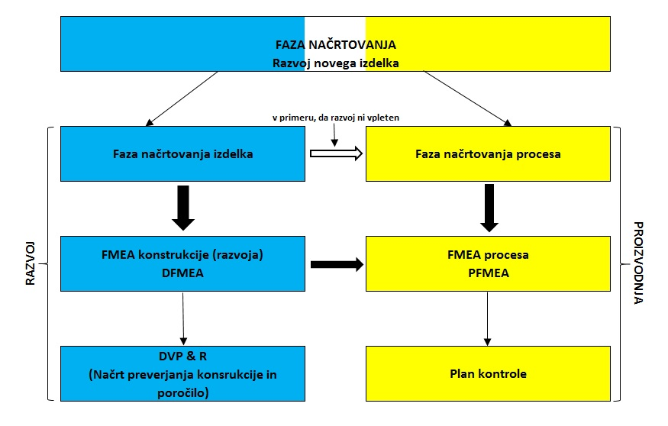
FMEA
V proces izdelave FMEA se lahko vključi tudi sledeče aktivnosti:
nabava materiala
odprema odjemalcu
načrtovanje pakiranja
razvoj orodij

Slide 10
METODOLOGIJA
Spodbuja komunikacijo in sodelovanje med različnimi oddelki.
FMEA prikazuje dvoje:
kako je bilo tveganje na vseh kritičnih mestih proizvoda, vključujoč izkušnje, kalkulacije, kontrolo in testiranja, že zmanjšano
kako ga je mogoče tudi v prihodnje zmanjševati

Slide 11
METODOLOGIJA
Največ napak se pojavi v prvih fazah nastajanja izdelka – načrtovanje, razvoj, uvajanje v proizvodnjo.
Ko proizvodnja že poteka, se lahko zgodi odkritje, da zasnova ni bila dobra.
Stroški odpravljanja možnih napak in njihovih posledic so v fazi razvoja izdelka manjši, kot če bi zadeve morali pokrivati na stopnjah, kot:
testiranje pri kupcu
redna proizvodnja
redna uporaba izdelka

Slide 12
METODOLOGIJA
FMEA uporabljamo lahko kot:
FMEA konstrukcije (DFMEA) – uporaba v razvoju (razvojno konstrukcijska faza)
FMEA procesa (PFMEA) – uporablja se v procesu, skladno s tehnološkimi navodili
FMEA sistema oz. izdelka – novi pogoji pri novih izdelkih – ta se po navadi združi skupaj z DFMEA

Slide 13
DFMEA
Raziskuje vse možne napake izdelka in izhaja iz teoretičnih znanj in izkušenj iz preteklosti.
Pri tem upošteva funkcije, za katere je element, komponenta li izdelek predviden.
DFMEA se prične z izdelavo kosovnice in idejnimi zasnovami.
Delovno skupino vodi odgovorni razvojnik oz. produktni vodja.
Delovna skupina naj vsebuje tudi osebe iz tehnologije oz. proizvodnje, saj se že ob izdelavi DFMEA predvidijo kritične zadeve, ki sledijo v PFMEA.

Slide 14
PFMEA
Izhaja iz spiska vseh možnih napak, ki se lahko pojavijo pri proizvodnji izdelka.
DFMEA je osnova za PFMEA, pri katerem je potrebno upoštevati sledeče ugotovitve:
potencialni problemi v procesu
pomembne in kritične karakteristike
rangiranje (ocene) DFMEA
Ob reklamacijah se pregleda in revidira PFMEA – doda ali spremeni se tveganje.
V primeru, da je tveganje neprimerno ocenjeno, je potrebno popraviti tudi oceno.

Slide 15
SFMEA
Gleda se celota.
Izdela se ga lahko skupno s kupcem ali dobaviteljem.
Lahko ga izvajamo tudi pri kupljenih komponentah, pri katerih je potrebno preučiti vpliv specifičnih pogojev, pod katerimi bo komponent delovala v našem sestavljenem izdelku.

Slide 16
IZVAJANJE
DFMEA in PFMEA predstavljata osnovo statističnemu obvladovanju procesa SPC.

Slide 17
KDO IN KDAJ IZVAJA FMEA?
Potrebno je upoštevati vse faze:
vhod
proizvodnja
izhod v SGI
Transport
Potrebno je formirati tim, v katerega se vključi:
tehnologijo
kakovost
vhodno kontrolo
razvoj
nabavo

Slide 18
KDO IN KDAJ IZVAJA FMEA?
Z a uspešno izvajanje FMEA je potrebno izpolnjevati naslednje pogoje:
podpora vodstva
vodstvo mora razumeti stroškovno korist metode
člani tima morajo zaupati tako v metodo, kot tudi v znanje vsakega izmed njih
delovne skupine morajo biti majhne in usmerjene k rezultatom ter sestavljeni iz strokovnjakov, ki zelo dobro poznajo proces, izdelek, njegovo tehnologijo in delovanje
stalni člani max. 5 oseb
ostali se vključujejo po potrebi
Določen mora biti vodja tima, ki deluje kot moderator in ki je tudi odgovorna oseba tako za delovanje celotnega tima, kot tudi za končni rezultat.

Slide 19
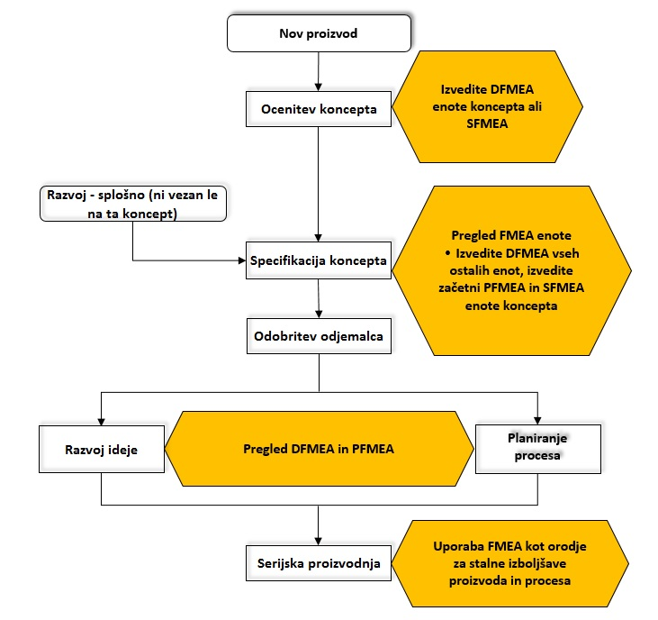
FMEA V ŽIVLJENJU IZDELKA

Slide 20
FMEA V ŽIVLJENJU IZDELKA
Analiza mora biti izvedena čim prej v procesih načrtovanja in razvoja.
Odražati mora vse konstrukcijske spremembe.
DFMEA naj bi bil izveden po razvoju zasnove, da lahko pomaga pri ocenitvi tveganja in dokumentirano pripomore k izbiri pravilne rešitve.
PFMEA se praviloma izvede takoj, ko so prve specifikacije proizvoda izdelane.

Slide 21
FMEA V ŽIVLJENJU IZDELKA
Dokumentacija mora biti živ dokument, ki odraža vse izvedene ukrepe in je v skladu z zadnjo fazo razvoja.
Potrebno je izvajati revizije, v nasprotnem primeru je FMEA dokument le pokazatelj neresnosti podjetja.
Vse spremembe naj se dokumentira, saj govori zgodbo in podatki, ki izhajajo iz zgodovine razvoja so lahko včasih zelo koristni.

Slide 22
REVIZIJA FMEA
V primeru, da določeni ukrepi niso učinkoviti, se vrnemo nazaj na začetek (PDCA krog).
Revizije ne preverjajo le kupci, ampak se jih preverja tudi pri notranjih in zunanjih presojah.
Revizije se delajo ob:
konstrukcijskih spremembah
reklamacijah
spremembah tehnologije

Slide 23
SISTEMATIČEN PRISTOP K IZVAJANJU FMEA
Izdelava FMEA je razdeljena na pet korakov:
struktura in elementi sistema
definirajo se cilji in namen FMEA
funkcionalna analiza
definirati za vsak element funkcijske zahteve (material, dizajn, varnost, tolerance,…)
analiza možnih napak
opis možnih napak funkcij glede na funkcijsko analizo (vsaj ena napaka na funkcijo)
analiza tveganja
vsaka napaka je rangirana in ocenjena
optimizacija
velike rizike je potrebno zmanjšati s pomočjo korektivnih ukrepov (PDCA)

Slide 24
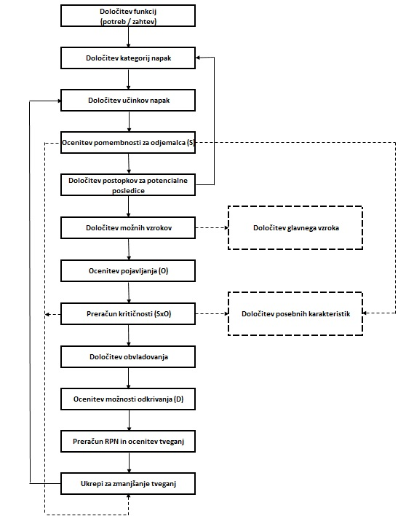
IZVAJANJE FMEA

Slide 25
STOPNJA POMEMBNOSTI NAPAKE
Je matematični produkt: RPN (risk priority number) = S x O x D
S – pomembnost / teža napake za kupca
kako je pomembno kupcu oz. za kupca, če pride do določene napake
O – pogostost / verjetnost pojavitve napake
ocenitev verjetnosti, da se bo pojavila napaka med zahtevano življenjsko dobo in uporabo proizvoda
D – možnost / verjetnost odkritja napake
ocenitev verjetnosti, da bo trenutni način obvladovanja odkril vzrok / napako, preden pride do odjemalca
Mejno stopnjo si lahko določimo sami, ni standardizirana.
Pri visokih faktorjih se takoj odreagira.

Slide 26
PRERAČUN KRITIČNOSTI
Je matematični produkt: Kritičnost = S (pomembnost za kupca) x O (pogostost pojavljanja)
Uporablja se za določanje prioritet na elementih, ki zahtevajo dodatno kakovostno planiranje.
Če je nekaj kritično, je pomembno tudi za odjemalca.
Včasih je kritičnost visoka, sama ocena RPN pa nizka. V takem primeru je potrebno tveganje vseeno obravnavati.

Slide 27
S – POMEMBNOST / TEŽA NAPAKE ZA KUPCE SEVERITY
Predpostavimo, da se napaka, ki smo jo v predhodnem koraku predvideli kot možno, tudi dejansko pojavi.
Merilo možnih posledic je, kako jih bo občutil kupec.
Pri vrednotenju posameznih napak je potrebno pri prvi analizi vedno upoštevati najvišje možne vrednosti faktorja S.
Najvišjo oceno se poda v primeru, ko govorimo o varnostnih karakteristikah in v primeru, da nam ni jasno, kaj lahko tveganje povzroči.
V FMEA je poleg stolpca z oceno pomembnosti za kupca, stolpec ki označuje posebno karakteristiko in ga označimo s K.

Slide 28
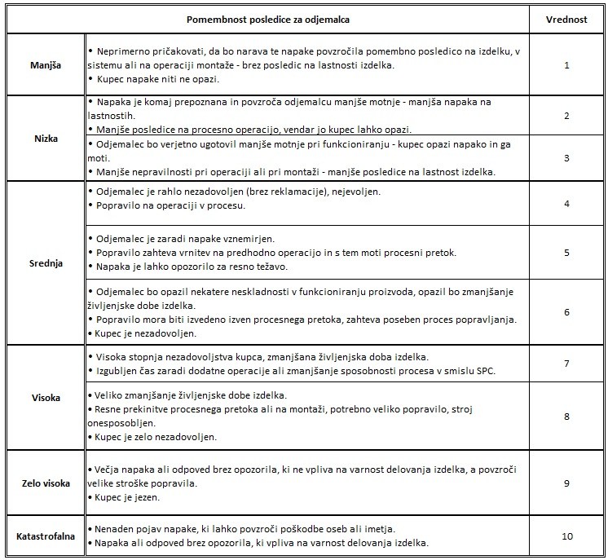
S – POMEMBNOST ZA KUPCE SEVERITY

Slide 29
K – KARAKTERISTIKE
Pomembne karakteristike
posebne karakteristike, ki pomembno učinkujejo na kupca in zahtevajo kakovostno planiranje, da se zagotovi sprejemljiv nivo sposobnosti
Posebne procesne karakteristike
Karakteristike procesa, katerih variacije morajo biti obvladovane, da se zagotovi variacija znotraj ciljnih vrednosti proizvodnje in montaže
Posebne karakteristike izdelka
Karakteristike izdelka, katerih variacije lahko pomembno učinkujejo na varnost izdelka ali skladnost z zakonskimi predpisi / standardi ali zadovoljstvo odjemlca s proizvodom

Slide 30
O – POGOSTOST POJAVLJANJA OCCURENCE
Odvisna je od tipa izdelka, naše tehnologije izdelave, itd..
Potrebno je obravnavati pogostost pojavljanja napak neodvisno od pomena za kupca oz. neodvisno od možnosti odkrivanja le – teh.
Ne upoštevamo predvidenega oz. obstoječega načina kontrole, ki služi za odkrivanje napak.
Ocena je povezana z zahtevanimi cilji podjetja, dobavitelja in odjemalca.

Slide 31
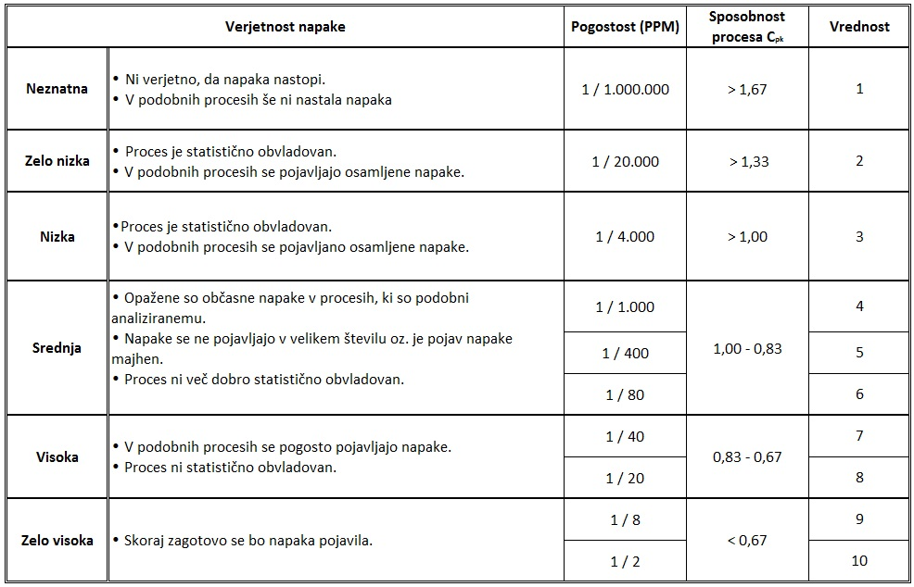
O – POGOSTOST POJAVLJANJA OCCURENCE

Slide 32
D – MOŽNOST ODKRIVANJA DETECTION
Ocena verjetnosti odkrivanja napake temelji na:
sedanjem stanju karakteristik – predvidenih in obstoječih, katere že kontroliramo
sedanjem stanju načina kontrole – vzorčenje, 100% kontrola
vrste napake, ki se lahko pojavi – očitna in lahko odkrita napaka ali skrita napaka
Pri vrednotenju posameznih napak je potrebno pri prvi analizi vedno upoštevati najvišje možne vrednosti faktorja D.
Pri vrednotenju ne upoštevamo predhodnih kriterijev in predpostavimo, da se je napaka že pojavila.
Pri določanju faktorja D se gleda iz vidika plana kontrole.

Slide 33
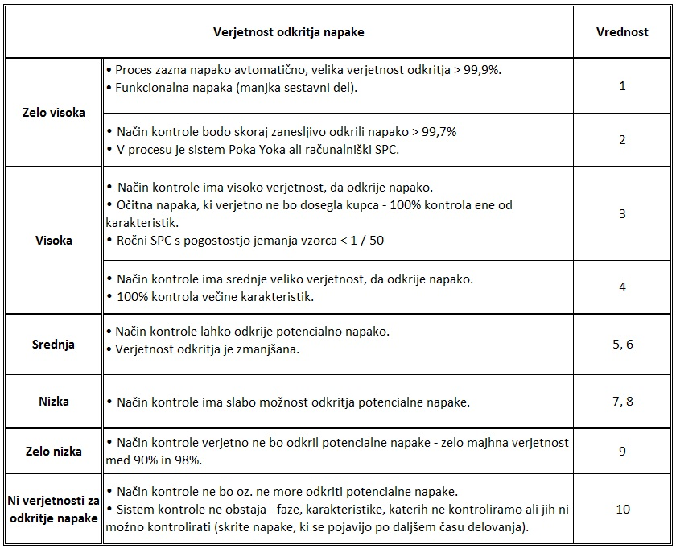
D – MOŽNOST ODKRIVANJA DETECTION

Slide 34
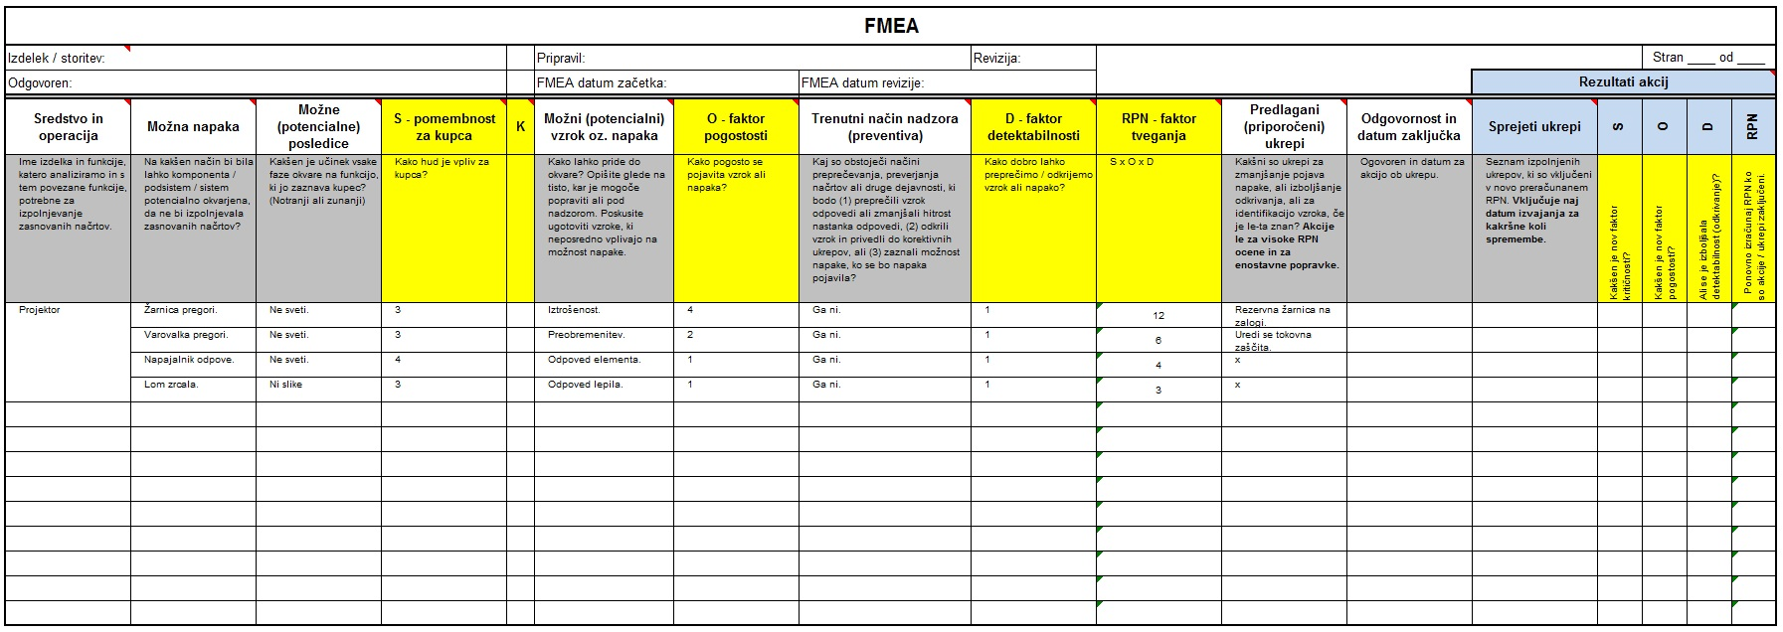
FMEA PROCESA

Slide 35
FMEA PROCESA 1., 2., 3., 4. stolpec
V 1. stolpec formularja vpišemo predmet analize – to je lahko vsak: izdelek, proces, faza, element sistema,…
V 2. stolpec vpisujemo vse možne napake, ki se po našem predvidevanju lahko pojavijo na, v prvem stolpcu vpisan predmet analize.
V 3. stolpec vpišemo predvidene možne posledice napak za uporabnika.
V 4. stolpcu določimo resnost pojavitve napake za kupca.

Slide 36
FMEA PROCESA 5., 6., 7., 8. stolpec
5. stolpec uporabimo za označitev posebnih karakteristik v našem procesu.
V 6. stolpcu so za vsako možno napako, določeno v tretjem stolpcu, vpisani vsi možni vzroki, ki po naših predvidevanjih lahko povzročijo pojav posamezne napake.
V 7. stolpec vpišemo faktor pogostosti oz. verjetnosti pojavitve napake. Po tem stolpcu lahko v naslednjem določimo faktor kritičnosti (SxO) – opcijsko.
V 8. stolpec vpišemo trenutni način nadzora.

Slide 37
FMEA PROCESA 9., 10., 11., 12. stolpec
V 9. stolpcu določimo faktor detektabilnosti oz. možnost odkrivanja napake.
V 10. stolpcu izračunate faktor tveganja RPN.
V 11. stolpec vpišemo predlagane priporočene ukrepe, v primeru, da je faktor tveganja višji od zastavljene lestvice.
V 12. stolpec vpišemo odgovorno osebo in predviden datum izvedbe določenega ukrepa iz 11. stolpca.

Slide 38
FMEA PROCESA 13. - 17. stolpec
Opiše se izvedbo predvidenega ukrepa.
Ponovno se oceni tveganje – določi se vse tri faktorje.
Ponovno se izračuna faktor tveganja RPN.
V primeru, da ukrep ni izboljšal faktorja tveganja, moramo predlagati nove ukrepe izboljšanja.

Slide 39
CILJ FMEA
Cilj metode ni, da bo vse na najnižjih vrednostih, cilj je nenehno izboljšanje.
Sive cone so cone, kjer ni nobenih kontrol in je prostor na PFMEA dejansko prazen – na takih področjih so RPN ocene višje, ukrep pa je lahko že določitev kontrolnega postopka za to cono oz. operacijo.
FMEA se usklajuje s plani kontrole. Tudi na planu kontrole je potrebno označiti posebne karakteristike, prav tako je to priporočljivo za „flow chart“ procesa.
FMEA se lahko naredi tudi za vsako operacijo procesa posebej in se nato zloži v sklop.
Dobro strukturiran (D)FMEA pomeni manj problemov v proizvodnji.

